Slide 1
طریق الوحید؟!
کاری از : زینب رضایی

Slide 2
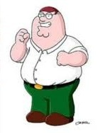
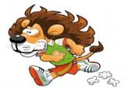

Slide 3
اعطنا معلومات !!
هذا الاسد یجری وراء رجل
الرجل یهرب و یبحث عن طریق ینتهی الی بیته
انظر و قل ماذا تری؟!!
اری اسدا ، اری بنتا ، اری رجلا غاضبا ، اری ضفدع
اری ولدا یضحک ، اری رجلا خائفا ، اری طریقا ینتهی الی بیت ، اری طریقا ینتهی الی فیل ، اری طریقا ینتهی الی دراجه ، اری طریقا ینتهی الی زورق

Slide 4
الطریق الوحید ؟!
البنت یشیر الی الطریق الذی ینتهی الی الدراجه
الرجل الغاضب یشیر الی الطریق الذی ینتهی الی الفیل
الضفدع یشیر الی طریق الذی ینتهی الی الزورق
الولد یشیر الی الطریق الذی ینتهی الی البیت
الطریق الوحید الذی یستطیع سعید ان یصل الی بیته :
هو الطریق الذی یشیر الیه ولد

